Slide 1
Maria D. Mazzarello vista por Enrichetta Sorbone
Triduo en preparación a la fiesta de Madre Mazzarello
mayo 2022

Slide 2
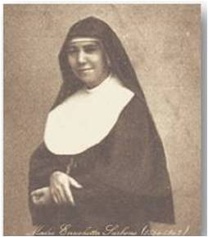
Enrichetta Sorbone
(1854-1942)
Segunda asistente del Instituto FMA
Vicaria general
en el período de Madre Caterina Daghero

Slide 3
Una de sus alegrías más grandes …
… haber participado en Roma en la canonización de Don Bosco y la beatificación de la Madre Mazzarello

Slide 4
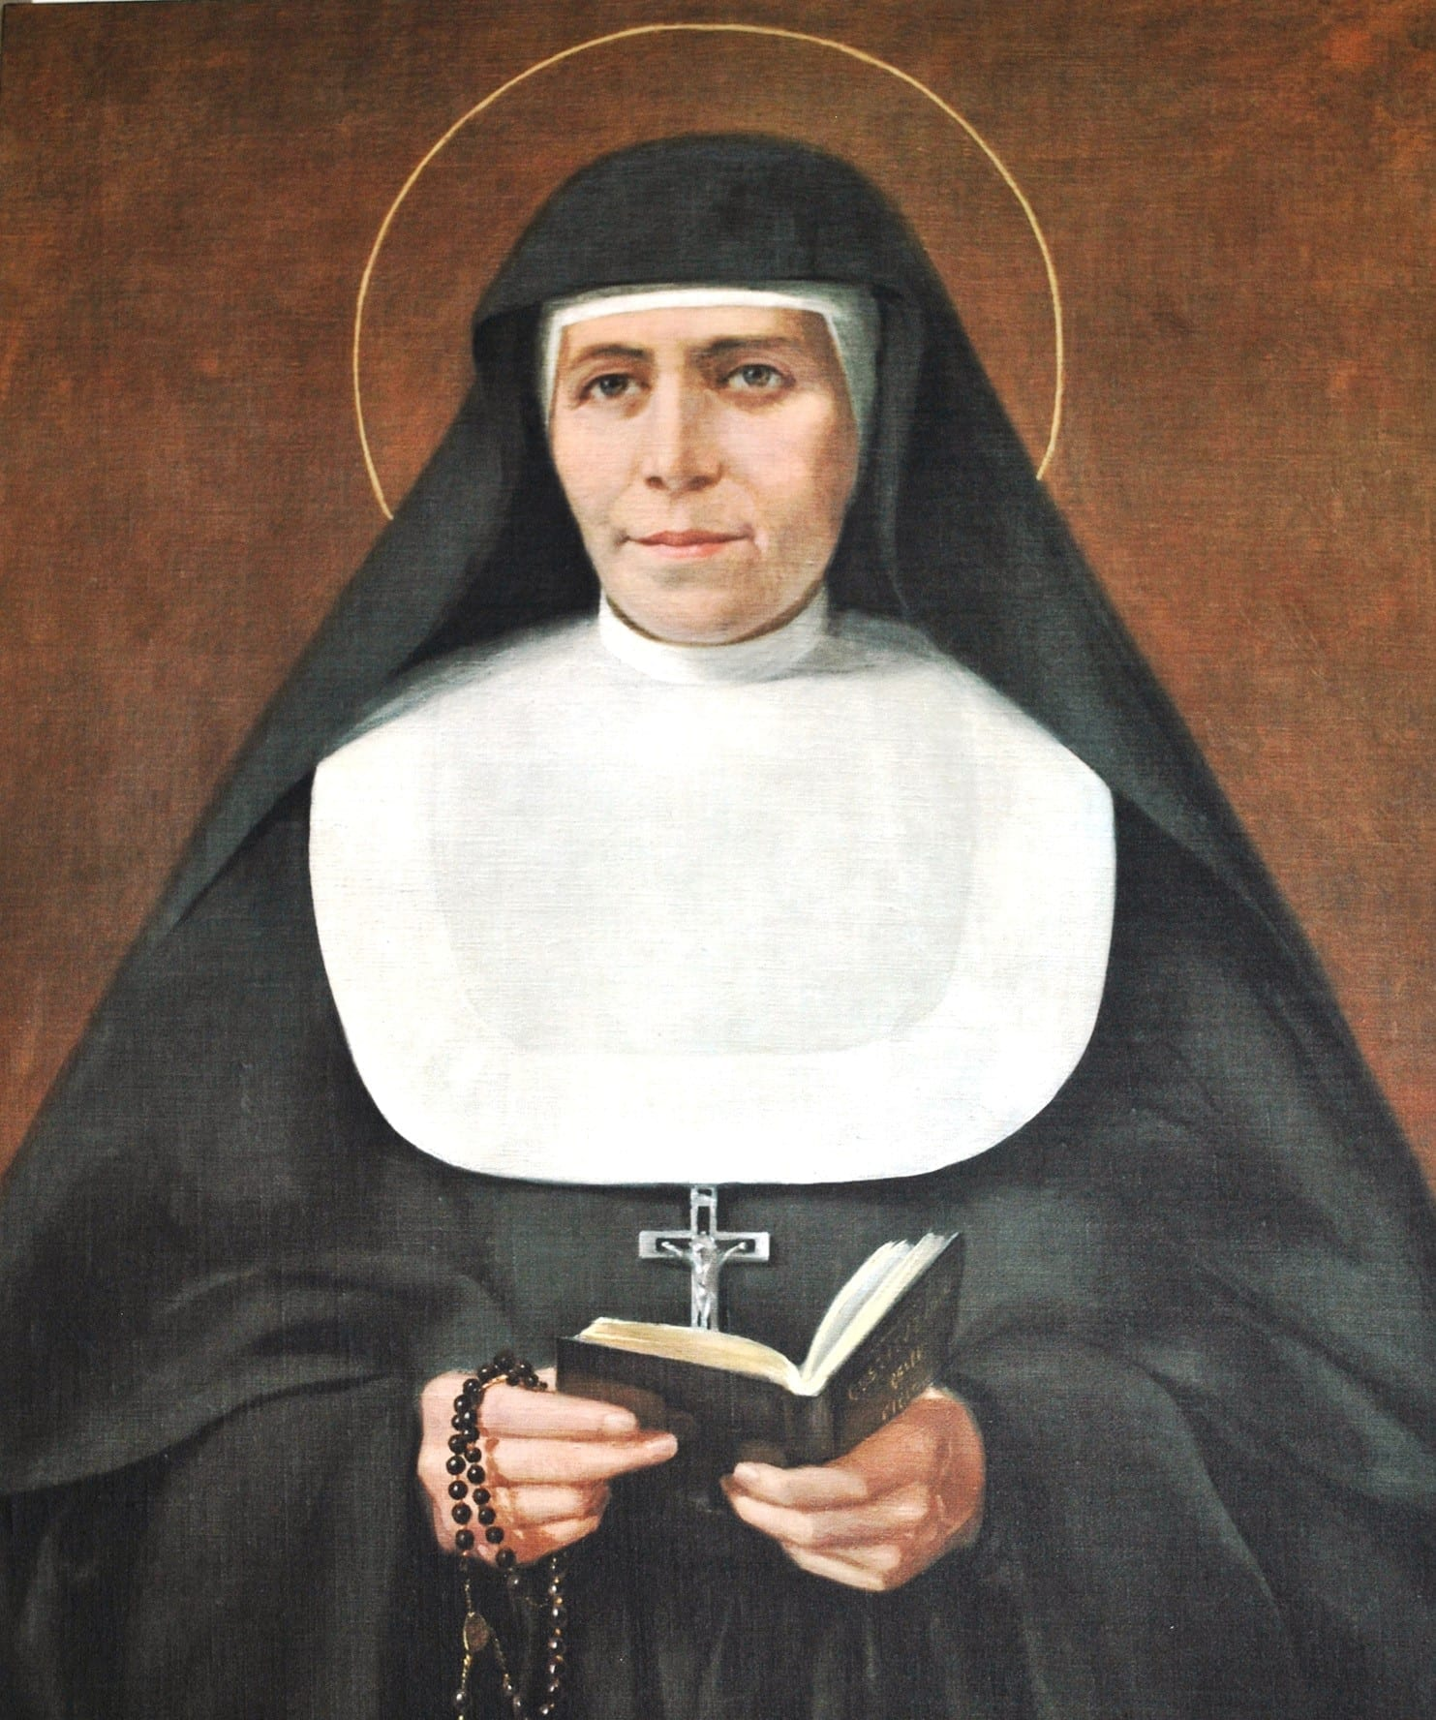
Vivió a la escuela de la madre Mazzarello durante ocho años.
Ha vivido y descripto el espíritu de Mornese:
«Gran obediencia, sencillez, exacta fidelidad a la santa regla; admirable recogimiento y silencio; espíritu de oración y de mortificación; candor e inocencia; amor fraterno en el conversar, gozo y alegría tan serenos que parecía un ambiente de Paraíso. No se pensaba, ni se hablaba más que de Dios y de su santo amor, de amar a María, S. José y el Ángel Custodio, y se trabajaba siempre bajo sus dulcísimas miradas, como si estuvieran allí presentes y no se tenían otras miras. ¡Qué bella era la vida!»

Slide 5
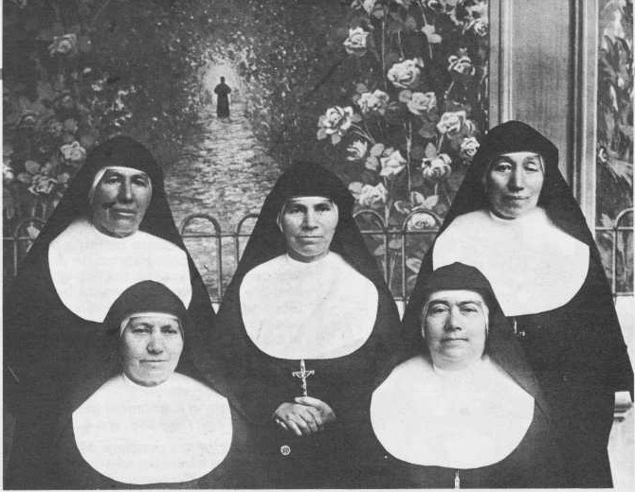
Los gestos de maternidad de la Madre Mazzarello …
Las cuatro hermanas «Sorbone» se convirtieron en FMA
Madre Mazzarello interviene en su vida en varios momentos:
cuando vivía apenada y con una fuerte tribulación interior: sentía dentro de sí la llamada del Señor, pero sufría pensando en sus hermanitas más pequeñas, huérfanas de madre, y estaba casi decidida a volver a su casa para cuidarlas.
el sufrimiento que padeció a causa de la rebeldía de Emma Ferrero.

Slide 6
Una maternidad que atrae al bien:
«María Mazzarello estaba dotada de un criterio no común, poseía el don de la maternidad, un don del gobierno verdaderamente admirable, un gobierno enérgico, vigilante, pero amoroso; nos trataba con franqueza, sí, pero nos amaba cordialmente, a la buena, como una mamá religiosa; tenía un no sé qué que nos atraía al bien, al deber, al sacrificio, a Jesús, con una cierta suavidad, sin violencia»

Slide 7
El arte de la animación y el gobierno:
«Parecía una verdadera jardinera en el gobierno para ver qué flores debía plantar o trasplantar. Cuando veía que una no era muy adecuada para un oficio la ponía en otro»

Slide 8
La fe granítica, la esperanza inquebrantable y la caridad operosa de la madre Mazzarello:
«viendo a la madre se veía a una persona que revelaba a Dios».
«Me parece aún verla en la Iglesia profundamente recogida hacer sus Santas Comuniones con tanto fervor como si fuera un serafín de amor! Y en el curso de la jornada, presentándose a las Hermanas en el taller o en los oficios, parecía que llevase aún a su Jesús en el corazón para comunicarlo a sus hijas y a las niñas; y nosotros sentíamos al paso de nuestra Madre, el perfume de Jesús».

Slide 9
Un estilo de vida:
ser “presencia” significativa, que interpela; aprender a convertirnos en nosotros mismos en la forma mejor, hombres y mujeres que tengan el coraje y la paciencia de tejer auténticas y profundas relaciones interpersonales, que se jueguen la propia vita en el “hacerse cargo”, en el amar y hacerse amar, empleándose a conciencia en poner las condiciones que promuevan la cultura de la vita y la civilización de la paz y el amor

Slide 10
Una presencia:
una presencia que interpela, audaz, radicada en Cristo y por eso capaz de generar vida en torno a sí.
¿Cómo hoy, “aquí y ahora”, soy una persona generadora de vida?

